Slide 1
课程主要内容
操作系统引论（第1章）
进程管理（第2-3章）
存储管理（第4-5章）
设备管理（第6章）
文件管理（第7-8章）
操作系统接口（第9章）
Unix操作系统（实验）

Slide 2
第4-5章 存储器管理
存储器是计算机系统的重要组成部分，是计算机系统中的一种宝贵而紧俏的资源。操作系统中的存储管理是指对内存的管理，它是操作系统的重要功能之一。
存储管理的主要任务是为多道程序的运行提供良好的环境，方便用户使用存储器，提高存储器的利用率以及从逻辑上扩充存储器。为此
存储管理应具有以下功能:
实现内存的分配和回收
地址变换
“扩充”内存容量
进行存储保护

Slide 3
内存管理
1. 内存是什么样的？
2. 程序怎么装入内存的？(即源程序怎么变为内存中的可执行程序的？)
3. 过去内存怎么管理？(连续分配方式)
4. 现在内存怎么管理？(分页、分段方式；虚拟存储器)

Slide 4
第4-5章 存储器管理主要内容
存储器的层次结构
程序的装入和链接
连续分配存储管理方式
基本分页存储管理方式
基本分段存储管理方式
虚拟存储器的基本概念
请求分页存储管理方式
页面置换算法
请求分段存储管理方式
UNIX系统中存储器管理

Slide 5
4.1 存储器的层次结构
存储器的层次
设置在CPU 和主存储器之间，完成高速与CPU交换信息的SRAM（静态存储器），尽量避免CPU不必要地多次直接访问相对慢速的主存储器，从而提高计算机系统的运行效率。
硬盘和内存之间的Cache就叫做磁盘高速缓存。它是在内存中开辟一块位置，来临时存取硬盘中的数据。
寄存器
高速缓存
主存储器
磁盘缓存
固定磁盘
可移动存储介质

Slide 6





4.2 程序的装入和链接
在多道程序环境下，要使程序运行，必须创建进程，而创建进程第一件事就是将程序和数据装入内存。一个用户源程序要变为在内存中可执行的程序，通常要进行以下处理：
（1）编译：由编译程序将用户源程序编译成若干个目标模块
（2）链接：由链接程序将目标模块和相应的库函数链接成装入模块
（3）装入：由装入程序将装入模块装入内存
用户源程序
编译程序
第一步
目标程序块1
目标程序块2
……
库
链接程序
第二步
装入模块
装入程序
第三步
内存

Slide 7
4.2 程序的装入和链接
程序的装入
绝对装入方式
可重定位装入方式
动态运行时装入方式
程序的链接
根据链接时间的不同，可将链接分成三种：
静态链接
装入时动态链接
运行时动态链接

Slide 8
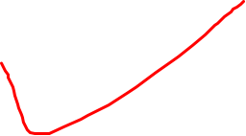
物理地址和逻辑地址（1）
内存的结构：由若干存储单元组成，以字节为单位。
存储最小单位:“二进制位”，包含信息为0或1
最小编址单位:字节，一个字节包含八个二进制位
内存地址：为了便于CPU访问，给每个存储单元一个编号（第一个字节的地址是0，后面依次是1、2、3，等等），也称为物理地址或绝对地址。
内存地址空间（存储空间）：内存地址的集合，也称物理空间，它是一维线性空间，其编址为0,1,2,…,n-1

Slide 9
物理地址和逻辑地址（2）
逻辑地址（程序地址，相对地址，虚地址）
用户编制的源程序，存在于程序员建立的符号名字空间内，经过汇编或编译后形成若干目标代码，这些目标代码连接后形成可装入程序，这些程序通常采用相对地址的形式，其首地址为0，其余指令中的地址都相对于首地址而编址。
不能用逻辑地址在内存中读取信息
作业地址空间（地址空间）：由逻辑地址组成的空间，也称为地址空间。

Slide 10
1、绝对装入方式
如果在编译时，事先知道用户程序在内存的驻留位置，则编译程序在编译时就产生绝对地址的目标代码。装入程序就直接把装入模块中的程序和数据装入到指定的位置（不需进行地址转换）。
这种装入方式只适用于单道程序环境。

Slide 11
2、可重定位装入方式（1）
重定位：由于一个作业装入到与其地址空间不一致的存储空间所引起的需对其有关地址部分进行调整的过程就称为重定位（实质是一个地址变换过程/地址映射）。
根据地址变换进行的时间及采用技术手段不同，可分为静态重定位和动态重定位两类。
10000
0
11000
LOAD 1,12500
1000
12500
365
LOAD 1,2500
15000
2500
365
5000
内存地址空间
作业地址空间

Slide 12
2、可重定位装入方式（2）
可重定位装入方式：事先不知用户程序在内存的驻留位置，装入程序在装入时根据内存的实际情况把相对地址（逻辑地址）转换为绝对地址，装入到适当的位置（在装入时进行地址转换）。
地址变换在装入时一次完成，以后不再改变，称为静态重定位。

Slide 13
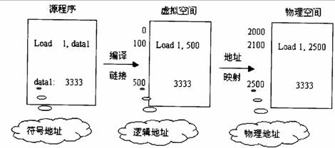
2、可重定位装入方式（3）
用于多道程序环境

Slide 14
3、动态运行装入方式
如果事先不知用户程序在内存的驻留位置，为了保证程序在运行过程中，它在内存中的位置可经常改变，装入程序把装入模块装入内存后，并不立即把装入模块中相对地址转换为绝对地址，而是在程序运行时才进行。这种方式需一个重定位寄存器来支持。（在程序运行过程中进行地址转换-动态重定位）
重定位寄存器
10000
10000
0
11000
LOAD 1,2500
1000
12500
365
LOAD 1,2500
15000
2500
365
5000
作业地址空间
内存地址空间

Slide 15
二、程序的链接
1、静态链接方式
是一种事先链接方式，即在程序运行之前，先将各目标模块及它们所需的库函数，链接成一个完整的装入模块（执行文件），以后不再拆开。
实现静态链接应解决的问题：
（1）相对地址的修改
（2）变换外部调用符号
存在的问题：
（1）不便于对目标模块的修改和更新
（2）无法实现对目标模块的共享
0
L-1
0
M-1
0
N-1
0
L-1
L
L+M-1
L+M
L+M+N-1
模块A
JSR “L”
Return
模块A
CALL B;
RETURN;
模块B
JSR “L+M”
Return
模块B
CALL C;
RETURN;
模块C
Return
模块C
RETURN;
目标模块
装入模块

Slide 16
二、程序的链接
2、装入时动态链接方式
指将一组目标模块在装入内存时，边装入边链接的方式。具有便于修改和更新、便于实现对目标模块的共享的优点。
存在的问题：
由于程序运行所有可能用的目标模块在装入时均全部链接在一起，所以将会把一些不会运行的目标模块也链接进去。如程序中的错误处理模块。
3、运行时动态链接方式
在程序运行中需要某些目标模块时，才对它们进行链接的方式。具有高效且节省内存空间的优点。

Slide 17
4.3 连续分配存储管理方式
连续/分区分配方式: 指为一个用户程序分配一块连续的内存空间。
单一连续分配方式
固定分区分配方式
动态分区分配方式
伙伴系统
哈希算法
动态重定位分区分配方式
分区的存储保护
覆盖与交换

Slide 18
一、单一连续分配方式（单独分区分配）
最简单的一种存储管理方式，但只能用于单用户、单任务的OS中。
存储管理方法：将内存分为系统区（内存低端，分配给OS用）和用户区（内存高端，分配给用户用）。采用静态分配方式，即作业一旦进入内存，就要等待它运行结束后才能释放内存。
主要特点：管理简单，只需少量的软件和硬件支持，便于用户了解和使用。但因内存中只装入一道作业运行，内存空间浪费大，各类资源的利用率也不高。
系统区-os
用户程序
用户区
内存

Slide 19
例：
一个容量为256KB的内存，操作系统占用32KB，剩下224KB全部分配给用户作业，如果一个作业仅需64KB，那么就有160KB的存储空间被浪费。
0KB
32KB
96KB
255KB
操作系统
作业
分配给用户的空间

Slide 20
分区分配方式存储管理
分区分配方式是满足多道程序设计需要的一种最简单的存储管理方法。
存储管理方法
将内存分成若干个分区（大小相等/不相等），除OS占用一个分区外，其余的每一个分区容纳一个用户程序。按分区的变化情况，可将分区存储管理进一步分为：
固定分区存储管理
动态分区存储管理

Slide 21
二、固定分区分配方式（固定分区存储管理）
是最早使用的一种可运行多道程序的存储管理方法。
存储管理方法
内存空间的划分：将内存空间划分为若干个固定大小的分区，除OS占一分区外，其余的每一个分区装入一道程序。分区的大小可以相等，也可以不等，但事先必须确定，在运行时不能改变。即分区大小及边界在运行时不能改变。
系统需建立一张分区说明表或使用表，以记录分区号、分区大小、分区的起始地址及状态（已分配或未分配）。

Slide 22
固定分区分配方式示意图
0k
20k
56k
65k
125k
135k
区号 | 大小 | 起址 | 状态
1 | 36k | 20k | 已分配
2 | 9k | 56k | 未分配
3 | 60k | 65k | 已分配
4 | 10k | 125k | 已分配
os
p1
用户程序
p4
p2
分区说明表

Slide 23
内存分配
当某个用户程序要装入内存时，由内存分配程序检索分区说明表，从表中找出一个满足要求的尚未分配的分区分配给该程序，同时修改说明表中相应分区的状态；若找不到大小足够的分区，则拒绝为该程序分配内存。
当程序执行完毕，释放占用的分区，管理程序将修改说明表中相应分区的状态为未分配，实现内存资源的回收。
主要特点：管理简单，但因作业的大小并不一定与某个分区大小相等，从而使一部分存储空间被浪费。所以主存的利用率不高。
例 题

Slide 24
例：在某系统中，采用固定分区分配管理方式，内存分区（单位：字节）情况如图所示，现有大小为1K、9K、33K、121K的多个作业要求进入内存，试画出它们进入内存后的空间分配情况，并说明主存浪费多大？
（1）内存分区图
（2）分区说明表
0k
20k
28k
60k
180k
511k
os
1
区号 | 大小 | 起址 | 状态
1 | 8k | 20k | 未分配
2 | 32k | 28k | 未分配
3 | 120k | 60k | 未分配
4 | 331k | 180k | 未分配
2
3
4

Slide 25
解：根据分区说明表，将4个分区依次分配给4个作业，同时修改分区说明表，其内存分配和分区说明表如下所示：
（1）内存分配图
（2）分区说明表
0k
20k
28k
60k
180k
511k
1K
区号 | 大小 | 起址 | 状态
1 | 8k | 20k | 已分配
2 | 32k | 28k | 已分配
3 | 120k | 60k | 已分配
4 | 331k | 180k | 已分配
9K
2
33K
3
121K
（3）主存浪费空间=(8-1)+(32-9)+(120-33)+(331-121)
=7+23+87+210=327(k)

Slide 26
三、动态分区分配方式
动态分区分配又称为可变式分区分配，是一种动态划分存储器的分区方法。
存储管理方法
不事先将内存划分成一块块的分区，而是在作业进入内存时，根据作业的大小动态地建立分区，并使分区的大小正好适应作业的需要。因此系统中分区的大小是可变的，分区的数目也是可变的。
主要特点
管理简单，只需少量的软件和硬件支持，便于用户了解和使用。进程的大小与某个分区大小相等，从而主存的利用率有所提高。

Slide 27
1、分区分配中的数据结构（1）
空闲分区表
用来登记系统中的空闲分区（分区号、分区起始地址、分区大小及状态）。
分区号 | 大小KB | 起始地址KB | 状态
1 | 32 | 352 | 空闲
2 | … | … | 空表目
3 | 520 | 504 | 空闲
4 | … | … | 空表目
5 | … | … | …

Slide 28
1、分区分配中的数据结构（2）
空闲分区链
用链头指针将系统中的空闲分区链接起来，构成空闲分区链。每个空闲分区的起始部分存放相应的控制信息（如大小，指向下一空闲分区的指针等）。
32KB
520KB
352KB
504KB
^
空闲分区链头指针

Slide 29
2、分区分配算法
为了将一个作业装入内存，应按照一定的分配算法从空闲分区表（链）中选出一个满足作业需求的分区分配给作业，如果这个空闲分区的容量比作业申请的空间要大，则将该分区一分为二，一部分分配给作业，剩下的部分仍然留在空闲分区表（链）中，同时修改空闲分区表（链）中相应的信息。目前常用分配算法有：
首次适应算法（First Fit）
循环首次适应算法（Next Fit）
最佳适应算法（Best Fit）
最坏适应算法（Worst Fit）
快速适应算法（Quick Fit）

Slide 30
首次适应算法（最先适应算法FF）
算法
空分区（链）按地址递增的次序排列。
在进行内存分配时，从空闲分区表/链首开始顺序查找，直到找到第一个满足其大小要求的空闲分区为止。
然后按照作业大小，从该分区中划出一块内存空间分配给请求者，余下的空闲分区仍按地址递增的次序保留在空闲分区表（链）中。

Slide 31
例 ：系统中的空闲分区表如下，现有三个作业申请分配内存空间100KB、30KB及7KB。给出按首次适应算法的内存分配情况及分配后空闲分区表。
内存空闲分区图
0k
20k
52k
80k
651k
空闲分区表
1
72k
100k
220K
320K
区号 | 大小 | 起址
1 | 32k | 20k
2 | 8k | 72k
3 | 120k | 100k
4 | 331k | 320k
2
3
4

Slide 32
解：按首次适应算法，
申请作业100k，分配3号分区，剩下分区为20k，起始地址200K ；
申请作业30k，分配1号分区，剩下分区为2k，起始地址50K ；
申请作业7k，分配2号分区，剩下分区为1k，起始地址79K ；
其内存分配图及分配后空闲分区表如下
(1)内存分配图
0k
20k
52k
72k
80k
100k
220k
651k
1024k
(2)该算法分配后的空闲分区表
50K
79K
200K
320K
区号 | 大小 | 起址
1 | 2k | 50k
2 | 1k | 79k
3 | 20k | 200k
4 | 331k | 320k

Slide 33
首次适应算法的特点
优先利用内存低地址部分的空闲分区,从而保留了高地址部分的大空闲区。
但由于低地址部分不断被划分，致使低地址端留下许多难以利用的很小的空闲分区(碎片或零头)，而每次查找又都是从低地址部分开始，这增加了查找可用空闲分区的开销。

Slide 34
循环首次适应算法（NF）
算法要求
又称为下次适应算法，由首次适应算法演变而来。在为作业分配内存空间时，不再每次从空闲分区表/链首开始查找，而是从上次找到的空闲分区的下一个空闲分区开始查找，直到找到第一个能满足其大小要求的空闲分区为止。
然后，再按照作业大小，从该分区中划出一块内存空间分配给请求者，余下的空闲分区仍按地址递增的次序保留在空闲分区表/链中。

Slide 35
例 ：系统中的空闲分区表如下，现有三个作业申请分配内存空间100KB、30KB及7KB。给出按循环首次适应算法的内存分配情况及分配后空闲分区表。
内存空闲分区图
0k
20k
52k
80k
651k
空闲分区表
1
72k
100k
220K
320K
区号 | 大小 | 起址
1 | 32k | 20k
2 | 8k | 72k
3 | 120k | 100k
4 | 331k | 320k
2
3
4
解：按循环首次适应算法，
申请作业100k，分配3号分区，剩下分区为20k,起始地址200K；
申请作业30k，分配4号分区，剩下分区为301k，起始地址350K ；
申请作业7k，分配1号分区，剩下分区为25k，起始地址27K ；
其内存分配图及分配后空闲分区表如下

Slide 36
(1)内存分配图
0k
20k
52k
80k
200k
350k
651k
(2)该算法分配后的空闲分区表
27K
72k
100k
220K
320K
区号 | 大小 | 起址
1 | 25k | 27k
2 | 8k | 72k
3 | 20k | 200k
4 | 301k | 350k
算法特点
使存储空间的利用更加均衡，不致使小的空闲区集中在存储区的一端，但这会导致缺乏大的空闲分区。

Slide 37
最佳适应算法(BF)
算法要求：
空闲分区表/链按容量大小递增的次序排列。在进行内存分配时，从空闲分区表/链首开始顺序查找，直到找到第一个满足其大小要求的空闲分区为止。
按这种方式为作业分配内存，就能把既满足作业要求又与作业大小最接近的空闲分区分配给作业。如果该空闲分区大于作业的大小，则与首次适应算法相同，将剩余空闲分区仍按容量大小递增的次序保留在空闲分区表/链中。

Slide 38
例 ：系统中的空闲分区表如下，现有三个作业申请分配内存空间100KB、30KB及7KB。给出按最佳适应算法的内存分配情况及分配后空闲分区表。
内存空闲分区图
0k
20k
52k
80k
651k
分配前的空闲分区表
2
72k
100k
220K
320K
区号 | 大小 | 起址
1 | 8k | 72k
2 | 32k | 20k
3 | 120k | 100k
4 | 331k | 320k
1
3
4

Slide 39
解：按最佳适应算法，分配前的空闲分区表如上表。
申请作业100k，分配3号分区，剩下分区为20k,起始地址200K；
申请作业30k， 分配2号分区，剩下分区为2k，起始地址50K ；
申请作业7k， 分配1号分区，剩下分区为1k，起始地址79K ；
其内存分配图及分配后空闲分区表如下
作业100K分配后的空闲分区表
作业30K分配后的空闲分区表
区号 | 大小 | 起址
1 | 8k | 72k
3 | 20k | 200k
2 | 32k | 20k
4 | 331k | 320k
区号 | 大小 | 起址
2 | 2k | 50k
1 | 8k | 72k
3 | 20k | 200k
4 | 331k | 320k
作业7K分配后的空闲分区表
区号 | 大小 | 起址
1 | 1k | 79k
2 | 2k | 50k
3 | 20k | 200k
4 | 331k | 320k

Slide 40
(1)内存分配示意图
(2)该算法分配后的空闲分区表
0k
20k
52k
80k
651k
区号 | 大小 | 起址
1 | 1k | 79k
2 | 2k | 50k
3 | 20k | 200k
4 | 331k | 320k
2
50k
72k
79k
100k
200k
220K
320K
1
3
4

Slide 41
算法特点
若存在与作业大小一致的空闲分区，则它必然被选中，若不存在与作业大小一致的空闲分区，则只划分比作业稍大的空闲分区，从而保留了大的空闲分区，但空闲区一般不可能正好和它申请的内存空间大小一样，因而将其分割成两部分时，往往使剩下的空闲区非常小，从而在存储器中留下许多难以利用的小空闲区（外碎片或外零头）。

Slide 42
最坏适应算法(WF)
算法要求
空闲分区表/链按容量大小递减的次序排列。在进行内存分配时，从空闲分区表/链首开始顺序查找，找到的第一个能满足作业要求的空闲分区，一定是个最大的空闲区。这样可保证每次分割后的剩下的空闲分区不至于太小（还可被分配使用，以减少“外碎片”），仍把它按从大到小的次序保留在空闲分区表/链中。

Slide 43
例 ：系统中的空闲分区表如下，现有三个作业申请分配内存空间100KB、30KB及7KB。给出按最坏适应算法的内存分配情况及分配后空闲分区表。
内存空闲分区图
0k
20k
52k
80k
651k
3
72k
100k
220K
320K
空闲分区表
4
区号 | 大小 | 起址
1 | 331k | 320k
2 | 120k | 100k
3 | 32k | 20k
4 | 8k | 72k
2
1

Slide 44
解：按最坏适应算法，分配前的空闲分区表如上表。
申请作业100k，分配1号分区，剩下分区为231k,起始地址420K；
申请作业30k，分配1号分区，剩下分区为201k，起始地址450K ；
申请作业7k，分配1号分区，剩下分区为194k，起始地址457K ；
其内存分配图及分配后空闲分区表如下
作业100K分配后的空闲分区表
作业30K分配后的空闲分区表
区号 | 大小 | 起址
1 | 231k | 420k
2 | 120k | 100k
3 | 32k | 20k
4 | 8k | 72k
区号 | 大小 | 起址
1 | 201k | 450k
2 | 120k | 100k
3 | 32k | 20k
4 | 8k | 72k
作业7K分配后的空闲分区表
区号 | 大小 | 起址
1 | 194k | 457k
2 | 120k | 100k
3 | 32k | 20k
4 | 8k | 72k

Slide 45
(1)内存分配图
0k
20k
52k
80k
457k
651k
(2)该算法分配后的空闲分区表
3
72k
100k
220K
320K
420k
450k
区号 | 大小 | 起址
1 | 194k | 457k
2 | 120k | 100k
3 | 32k | 20k
4 | 8k | 72k
4
2
1

Slide 46
算法特点
总是挑选满足作业要求的最大的分区分配给作业。这样使分给作业后剩下的空闲分区也较大，可装下其它作业。
但由于最大的空闲分区总是因首先分配而划分，当有大作业到来时，其存储空间的申请往往会得不到满足。

Slide 47
快速适应算法(QF)
算法要求
又叫分类搜索法，将空闲分区根据容量大小进行分类，对于每一类具有相同容量的所有空闲分区，单独设立一个空闲分区（链）表。系统中存在多个空闲分区（链）表，同时在内存中设立一张管理索引表，每个表项对应了一种空闲分区类型，并指向该类型的空闲分区表的表头。空闲分区的分类是根据进程常用的空间大小进行划分的。

Slide 48
快速适应算法(QF)
优点：查找效率高，找到该类后，取下第一块分配即可；不会产生碎片；
缺点：分区归还给系统时算法复杂，系统开销大；内存空间存在一定的浪费。

Slide 49
3、分区分配操作_分配内存和回收内存
（1）分配内存
系统利用某种分配算法，从空闲分区表/链中找到所需大小的分区。
分区的切割：
设请求的分区大小为u.size，空闲分区的大小为m.size,若m.size-u.size≤size（size是事先规定的不再切割的剩余分区的大小），说明多余部分大小，可不再切割，将整个分区分配给请求者；否则，从该分区中按请求的大小划分出一块内存空间分配出去，余下的部分仍留在空闲分区表/链中，然后，将分配区的首址返回给调用者。
分配流程图如下

Slide 50
从头开始查表
检索完否？
Y
返回
N
m.size>u.size
N
继续检索下一个表项
Y
m.size-u.size≤size
Y
N
从该分区中划出u.size大小的分区
将该分区从分区表/链中移出
将该分区分配给请求者，修改有关数据结构
返回
内存分配流程图

Slide 51
（2）回收内存
当作业执行结束时，释放所占有的内存空间，OS应回收已使用完毕的内存分区。
系统根据回收分区的大小及首地址，在空闲分区表中检查是否有邻接的空闲分区，如有，则合成为一个大的空闲分区，然后修改有关的分区状态信息。
回收分区与已有空闲分区的相邻情况有以下四种：

Slide 52

（2）回收内存
…
1)回收分区R上面邻接一个空闲分区F1，合并后首地址为空闲分区F1的首地址，大小为F1和R二者大小之和。
这种情况下，回收后空闲分区表中表项数不变。
空闲分区F1
回收分区R
…
(a)
内存回收情况

Slide 53
（2）回收内存
2)回收分区R下面邻接一个空闲分区F2，合并后首地址为回收分区R的首地址，大小为R和F2二者大小之和。
这种情况下，回收后空闲分区表中表项数不变。
…
回收分区R
空闲分区F2
…
(b)
内存回收情况

Slide 54
（2）回收内存
…
3)回收分区R上下邻接空闲分区F1和F2，合并后首地址为上空闲分区F1的首地址，大小为F1、R和F2三者大小之和。
这种情况下，回收后空闲分区表中表项数不但没有增加，反而减少一项。
空闲分区F1
回收分区R
空闲分区F2
…
(c)
内存回收情况

Slide 55
（2）回收内存
4)回收分区R不邻接空闲分区，这时在空闲分区表中新建一表项，并填写分区首地址、大小等信息。
这种情况下，回收后空闲分区表中表项数增加一项。
…
回收分区R
…
内存回收情况
(d)

Slide 56
四、伙伴系统
1、固定分区：限制了活动进程的数目，内存利用率低
动态分区：算法复杂，系统开销大
折中方案：伙伴系统
2、伙伴系统规定：已分配/空闲分区的大小都是2的k次幂（l≤k≤m）
3、分配和回收方法：P126
4、分配和回收的时间性能取决于查找空闲分区的位置和分割、合并空闲分区所花费的时间
5、在当前OS中，普遍采用虚拟内存机制
在多处理机系统中，伙伴系统得到大量的应用

Slide 57
五、哈希算法（1）
1、分类搜索算法（快速适应算法）和伙伴系统的共同特点：将空闲分区根据分区大小进行分类，对于每一类具有相同大小的空闲分区，单独设立一个空闲分区链表。为进程分配内存空间时，需在一张管理索引表中查找所需空间大小所对应的表项，通过指针找到一个空闲分区。

Slide 58
五、哈希算法（2）
2、哈希算法利用哈希快速查找的优点，以及空闲分区在可利用空间表中的分布规律，建立哈希函数，构造一张以空闲分区大小为关键字的哈希表，每一个表项记录了一个对应的空闲分区链链表表头指针。
3、进行分配时，根据所需空闲分区大小，通过哈希函数计算，得到在哈希表中的位置，找到相应的空闲分区链表，实现最佳分配策略。

Slide 59
六、可重定位分区分配方式
1、碎片问题
在分区存储管理方式中，必须把作业装入到一片连续的内存空间。如果系统中有若干个小的分区，其总容量大于要装入的作业，但由于它们不相邻接，也将导致作业不能装入内存。
例：如图所示系统中有四个小空闲分区，不相邻，但总容量为90KB，如果现有一作业要求分配40KB的内存空间，由于系统中所有空闲分区的容量均小于40KB，故此作业无法装入内存。
操作系统
作业A
20KB
作业B
30KB
作业C
15KB
作业D
25KB

Slide 60
系统中的碎片（1）
这种内存中无法被利用的存储空间称为“零头”或“碎片”。根据碎片出现的情况分为以下两种：
0k
20k
56k
65k
125k
135k
内部碎片：指分配给作业的存储空间中未被利用的部分。如固定分区中存在的碎片。
os
p1
内部碎片
用户程序
p4
内部碎片
p2
内部碎片
内部碎片

Slide 61
系统中的碎片（2）
外部碎片：指系统中无法利用的小的空闲分区。如动态分区中存在的碎片。
操作系统
作业A
20KB
外部碎片
作业B
30KB
外部碎片
作业C
15KB
外部碎片
作业D
25KB
外部碎片
外部碎片

Slide 62
2、碎片问题的解决方法
对系统中存在碎片，目前主要有两种技术(之一)：
拼接或紧凑或紧缩技术
将内存中所有作业移到内存一端（作业在内存中的位置发生了变化，这就必须对其地址加以修改或变换即称为重定位），使本来分散的多个小空闲分区连成一个大的空闲区。如图所示。
这种通过移动作业从把多个分散的小分区拼接成一个大分区的方法称为拼接或紧凑或紧缩。
拼接时机：分区回收时；当找不到足够大的空闲分区且总空闲分区容量可以满足作业要求时。
操作系统
作业A
作业B
作业C
作业D
20KB
30KB 90KB
15KB
25KB

Slide 63
动态重定位分区分配技术
在动态分区分配算法中增加拼接功能，在找不到足够大的空闲分区来满足作业要求，而系统中总空闲分区容量可以满足作业要求时，进行拼接。
请求分配一个
大小为x的分区
有大于x的
空闲分区吗？
Y
按动态分区
分配方式进行分配
N
N
空闲分区
总和大于x吗？
修改有关
数据结构
无法分配，返回
Y
返回分区号
拼接并修改
相应数据结构
返回
动态重定位分区分配算法流程图

Slide 64
可重定位分区分配方式主要特点
可以充分利用存储区中的“零头/碎片”，提高主存的利用率。 但若 “零头/碎片”太多，则拼接频率过高会使系统开销加大。

Slide 65
七、分区的存储保护（1）
存储保护是为了防止一个作业有意或无意地破坏操作系统或其它作业，常用的存储保护方法有：
1、界限寄存器方法
上下界寄存器方法：用这两个寄存器分别存放作业的起始地址和结束地址。在作业运行过程中，将每一个访问内存的地址都同这两个寄存器的内容比较，如超出这个范围便产生保护性中断。

Slide 66
七、分区的存储保护（2）
存储保护是为了防止一个作业有意或无意地破坏操作系统或其它作业，常用的存储保护方法有：
1、界限寄存器方法
基址、限长寄存器方法：用这两个寄存器分别存放作业的起始地址和作业的地址空间长度。当作业执行时，将每一访问内存的相对地址和限长寄存器比较，如果超过了限长寄存器的值，则发出越界中断信号，并停止作业的运行。

Slide 67
七、分区的存储保护（3）
2、存储保护键方法
给每个存储块（大小相同，一个分区为存储块的整数倍）分配一个单独的保护键，它相当于一把锁。
进入系统的每个作业也赋予一个保护键，它相当于一把钥匙。
当作业运行时，检查钥匙和锁是否匹配，如果不匹配，则系统发出保护性中断信号，停止作业运行。

Slide 68
4.4 对换
覆盖与交换技术是在多道程序环境下用来扩充内存的两种方法。
覆盖技术主要用在早期的OS中。
交换技术则主要用在现代OS中，解决在小的内存空间运行大作业的问题，是“扩充”内存容量和提高内存利用率的有效措施。

Slide 69
1、覆盖技术
覆盖技术主要用在早期的OS中（内存<64KB），可用的存储空间受限，某些大作业不能一次全部装入内存，产生了大作业与小内存的矛盾。
例：
内存：64KB
大作业：108KB

Slide 70
1、覆盖技术
覆盖：把一个程序划分为一系列功能相对独立的程序段（称为覆盖），让执行时并不要求同时装入内存的覆盖组成一组（称为覆盖段），共享主存的同一个区域，从而解决在小的存储空间中运行大作业的问题。这种内存扩充技术就是覆盖。
主程序A20KB
0
20KB
40KB
60KB
主程序A20KB
覆盖段0 子程序B15KB （子程序C20KB ）
覆盖段1 子程序F20KB （子程序E15KB ） （子程序D18KB）
子程序B15KB
子程序C20KB
子程序F20KB
子程序D18KB
子程序E15KB
大作业：108KB
覆盖结构
内存：64KB

Slide 71
2、交换/对换
交换技术也是“扩充”内存容量和提高内存利用率的有效措施。现代OS中广泛采用。
最早用在MIT的兼容分时系统CTSS中，任何时刻系统中只有一个完整的用户作业，当运行一段时间后，因时间片用完或等待某事件发生，系统就把它交换到外存上，同时把另一作业调入内存让其运行，这样，可以在内存容量不大的小型机上分时运行，早期的一些分时系统多数采用这种交换技术。

Slide 72
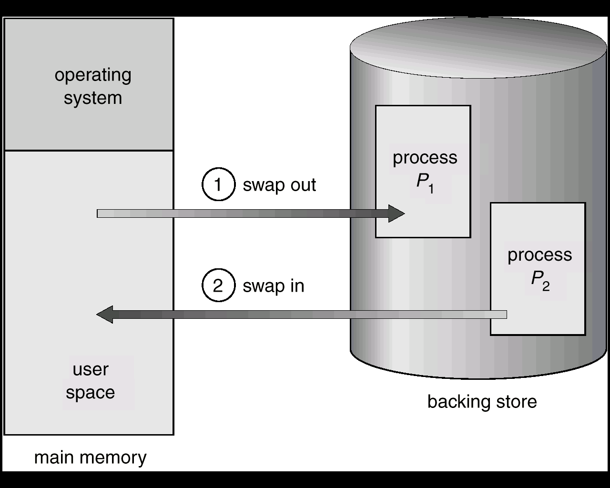
2、交换/对换
交换技术：将暂时不用的某个进程及数据（首先是处于阻塞状态优先级最低的）部分（或全部）从内存移到外存（备份区或对换区，采用连续分配的动态存储管理方式）中去，让出内存空间，同时将某个需要的进程调入到内存，让其运行。交换到外存的进程需要时可以被再次交换回（选择换出时间最久的）内存中继续执行。

Slide 73
2、交换/对换
交换与覆盖技术的区别
交换技术不要求程序员给出程序段之间的覆盖结构，交换主要在作业或进程之间进行。
覆盖技术要求程序员必须把一个程序划分成不同的程序段，并规定好它们的执行和覆盖顺序，操作系统根据程序员提供的覆盖结构来完成程序段之间的覆盖。覆盖技术主要在同一个作业或进程中进行，同时覆盖只能覆盖与覆盖程序段无关的程序段。

Slide 74
4.5 分页存储管理方式
连续分配存储管理方式产生的问题
在分区存储管理中，要求把进程放在一个连续的存储区中，因而会产生许多碎片。
碎片问题的解决方法
（1）拼接/紧凑技术----代价较高。
（2）离散分配方式---允许将作业/进程离散放到多个不相邻接的分区中，就可以避免拼接。基于这一思想产生了以下的离散分配方式：
分页式存储管理：离散分配的基本单位是页
分段式存储管理：离散分配的基本单位是段
段页式存储管理：离散分配的基本单位是页

Slide 75
4.5 分页存储管理方式
在分页存储管理方式中，如不具备页面对换功能，不支持虚拟存储器功能，在调度作业运行时，必须将它的所有页面一次调入内存，若内存没有足够的块，则作业等待，这种存储管理方式称为纯分页或基本分页存储管理方式。
基本思想
页表
地址结构
地址变换机构
多级页表
页的共享与保护

Slide 76
一、基本思想（1）
Frame
number
空间划分
（1）将一个用户进程的地址空间（逻辑）划分成若干个大小相等的区域，称为页或页面,并为各页从0开始编号。
（2）内存空间也分成若干个与页大小相等的区域，称为（存储、物理）块或页框（frame），同样从0开始编号。
内存分配
在为进程分配内存时,以块为单位,将进程中若干页装入到多个不相邻的块中,最后一页常装不满一块而出现页内碎片。
页号
块号
0
1
2
3
4
5
6
7
0
1
Page 0
Page 0
1
4
Page 1
2
3
Page 2
Page 2
3
7
Page 1
Page 3
页表
程序的地址空间
Page 3
内存空间
页内碎片
注：需要CPU的硬件支持（地址变换机构）

Slide 77
一、基本思想（2）
页号 | 位移量（页内地址）
页面大小---由地址结构决定
若页面较小：
减少页内碎片和内存碎片的总空间,有利于提高内存利用率。
每个进程页面数增多,从而使页表长度增加,占用内存较大。
页面换进换出速度将降低。
若页面较大：
每个进程页面数减少，页表长度减少，占用内存就较小。
页面换进换出速度将提高。
会增加页内碎片，不利于提高内存利用率。
页面大小---选择适中，通常为2的幂，一般在512B-8KB之间。

Slide 78
二、页表
页号 块号
为了便于在内存找到进程的每个页面所对应的块，系统为每个进程建立一张页面映象，简称页表，如图。
记录了页面在内存中对应的块号
页表一般存放在内存中
页表的基址及长度由页表寄存器给出
访问一个数据/指令需访问内存2次(页表一次,内存一次)，所以出现内存访问速度降低的问题。
0
2
1
4
0
1
2
3
4
5
6
7
0
2
7
1
…
…
2
页表
…
n
程序的地址空间
内存空间
页表始址 | 页表长度

Slide 79
三、地址结构（1）
分页存储管理系统中的地址结构（逻辑）：
地址长为32位，其中0~11位为页内地址，即每页的大小为2¹²=4KB
12~31位为页号，地址空间最多允许有2²⁰ =1M页。
若给定一个逻辑地址空间中的地址为A，页面大小为L，则页号P和页内地址w可按下式求得：
P=INT[A/L] W=[A] MOD L
其中，INT是整除函数， MOD是取余函数。
例：系统页面大小为１KB，设A＝2170B，则P=2,W=122
31 12 11 0
页 号P
页内地址w(偏移量)

Slide 80
三、地址结构（2）
物理地址：
地址长为22位，其中0~11位为块内地址，即每块的大小为2¹²=4KB，与页相等；
12~21位为块号，内存地址空间最多允许有2¹⁰ =1K块。
21 12 11 0
块 号b
块内地址d(块内偏移量)

Slide 81
三、地址结构例题
设有一页式存储管理系统，向用户提供的逻辑地址空间最大为16页，每页2048B，内存总共有8个存储块，试问逻辑地址至少应为多少位？内存空间有多大？
解：（1）页式存储管理系统的逻辑地址为：
其中页内地址表每页的大小即 2048B=2*1024B=2¹¹B，所以页内地址为11位。
其中页号表最多允许的页数即 16页=2⁴页，所以页号为4位。
故逻辑地址至少应为15位。
（2）物理地址为：
其中块内地址表每块的大小与页大小相等，所以块内地址也为11位。
其中块号表内存空间最多允许的块数即 8块=2³块，所以块号为3位。
故内存空间至少应为14位，即2¹⁴ =16KB
页号p | 页内位移量w
块号b | 块内位移d

Slide 82
四、地址变换机构（1）
为了能将用户地址空间中的逻辑地址变换为内存空间中的物理地址，在系统中必须设置地址变换机构。分为基本的地址变换机构和具有快表的地址变换机构。
地址变换机构的基本任务
---实现逻辑地址向物理地址的转换（页号->块号）。
地址变换借助页表来完成。

Slide 83
四、地址变换机构（2）
分页系统的基本地址变换机构如图所示：
页表寄存器
逻辑地址
页表始址
页表长度（5）
≥
页号（3）
页内地址w
＋
页号
块号
0 1 2 3 4
b
b
w
物理地址
页表

Slide 84
地址变换例题
例1：若在一分页存储管理系统中，某作业的页表如表所示，已知页面大小为1024B，试将逻辑地址（十进制）1011，2148，5012转化为相应的物理地址，画出其地址转换图。
解：由题知逻辑地址为：
物理地址为：
（1）逻辑地址1011的二进制表示为 00 1111110011
由此可知逻辑地址1011的页号0，查页表知该页放在第2物理块中，其物理地址的二进制表示为 010 1111110011
所以逻辑地址1011对应的物理地址为0BF3H.其地址转换图如下页所示。
（2）略
（3）逻辑地址5012的二进制表示为：100 1110010100
可知该逻辑地址的页号为4，查页表知该页为不合法页，则产生越界中断。
页号 | 块号
0 | 2
1 | 3
2 | 1
3 | 6
页号p(2位) | 位移量w(10位)
块号b(3位) | 块内位移d(10位)

Slide 85
00 1111110011
越界中断
页表寄存器
逻辑地址1011（03F3H）
页表始址
页表长度
≥
0
3F3
页合法
+
页号 | 块号
0 | 2
1 | 3
2 | 1
3 | 6
2 | 3F3
物理地址0BF3H
010 1111110011
地址变换过程

Slide 86
例2 在一个页式存储管理系统中，页表内容如下所示，若页的大小为4K，则地址转换机构将逻辑地址0转换成的物理地址为多少？
页号 块号
0 2
1 1
2 6
3 3
4 7

Slide 87
例3 某虚拟存储器的用户编程空间共32个页面，每页为1KB，内存为16KB。假定某时刻一用户程序中已调入内存的页面对应的物理块号如下表：
则逻辑地址0A5C（H）所对应的物理地址为 ：
页号 | 物理块号
0 | 5
1 | 10
2 | 4
3 | 7

Slide 88
例4 在一分页存储管理系统中，逻辑地址长度为16位，页面大小为4096字节，现有一逻辑地址为2F6AH，且第0、1、2页依次放在物理块10、12、14号中，问相应的物理地址为多少？
解答：
因逻辑地址长度为16位，页面大小4096字节，所以，前面的4位表示页号。
2F6AH的二进制表示：0010 1111 0110 1010
可知页号为2，根据已知条件：该页放在14号物理块中。
物理地址的十六进制表示为：EF6AH

Slide 89
四、地址变换机构 -----具有快表的地址变换机构(1)
基本的地址变换机构存在的问题
地址变换速度降低（因页表放于内存中，CPU访问一个数据需两次访问内存：一次访页表，以确定所取数据或指令的物理地址；另一次是根据物理地址取数据或指令。）
目的：
为了提高地址变换速度

Slide 90
四、地址变换机构 -----具有快表的地址变换机构(2)
快表（联想寄存器、联想存储器、TLB）
是一种特殊高速缓冲存储器。
内容--为页表中的一部分或全部
CPU产生的逻辑地址的页首先在快表中寻找，若找到（命中），就找出其对应的物理块；若未找到（未命中），再到页表中找其对应的物理块，并将之复制到快表。
若快表中内容满，则按某种算法淘汰某些页。

Slide 91
越界中断
页表寄存器
逻辑地址
页表始址
页表长度
≥
2
452
+
页合法
快表
页表
0
2
0
2
2
8
3
9
1
3
物理地址
2
8
8
452
具有快表的地址变换机构
有效访问内存的时间
T=P_{TLB}*（T_{TLB}+T_{M}）+ （1-P_{TLB} ）*（ T_{TLB} + 2T_{M} ）
其中,P_{TLB}为快表的命中率,T_{TLB}为快表的访问时间,T_{M}为内存的访问时间

Slide 92
有效内存访问时间T例题
例： 有一页式系统，其页表存放在主存中。
（1）如果对主存的一次存取需要100ns，试问实现一次页面访问的存取时间是多少？
（2）如果系统加有快表，对快表的一次存取需要20ns,若平均命中率为85%，试问此时的存取时间为多少？
解：（1）页表放主存中，则实现一次页面访问需2次访问主存，一次是访问页表，确定所存取页面的物理块，从而得到其物理地址，一次根据物理地址存取页面数据。所以实现一次页面访问的存取时间为： 100ns*2=200ns
（2）系统加有快表，则实现一次页面访问的存取时间为：
0.85*(20ns+100ns)+(1-0.85)*(20ns+2*100ns)=135ns

Slide 93
三、多级页表
问题
现代计算机系统支持非常大的逻辑地址空间(2³²~2⁶⁴)，则页表本身就变得非常大。若逻辑地址空间很大，则划分的页就很多，页表就很大，其占用的存储空间（要求连续）就大，实现较难。
例如，CPU具有32位地址时，使用2³² B逻辑地址空间的分页系统，如果规定页面大小为4KB时，每个进程页表的表项有1M(2²⁰)个，若每个表项占用4个字节，则每个进程需要占用4MB连续内存空间存放页表。

Slide 94
三、多级页表
解决问题的方法
1、只将当前需要的部分页表项调入内存，其余的需要时再调入。
2、多级页表
二级页表
(1)将页表再进行分页，并离散地将各个页表页面存放在不同的物理块中，同时也再建立一张页表（外层页表），用来记录页表页面对应的物理块号。

Slide 95
两级页表结构
0
1
2
1023
1
4
6
…
第
0
页
页
表
0
1
2
n
1011
1078
1742
…
…
0
1
2
114
115
1468
0
1
2
1023
114
115
第
1
页
页
表
外部页表
0
1
2
1023
1468
第
n
页
页
表
内存空间

Slide 96
(2)逻辑地址：
(3)地址转换
外层页号 外层页内地址 页内偏移地址
p₁
p₂
d
31
22
21
12
11
0
外层页号 外层页内地址 页内地址
p₁
p₂
d
外部页表寄存器
+
+
b
b d
物理地址
…
…
外部页表
页表

Slide 97
二级页表例题1
一个计算机系统有32位虚拟地址空间和20位物理地址空间，采用两级页表机制，一级页表域（外层页号）长为10位，二级页表域（外层页内地址）长为10位。请问页面容量为多少？有多少个页框？
外层页号 外层页内地址 页内偏移地址
p₁
p₂
d
31
22
21
12
11
0

Slide 98
二级页表例题2
某计算机采用二级页表的分页储存管理方式，按字节编址，页大小为2¹⁰字节，页表项大小为2字节，逻辑地址结构为：
逻辑地址空间大小为2¹⁶页，则表示整个逻辑地址空间的页目录表（外层页表）中包含表项的个数至少是（ ）。
A.64 B.128 C.256 D.512
外层页号 外层页内地址 页内偏移地址
p₁
p₂
d
25
19
18
10
9
0
B

Slide 99
多级页表
对于32位机器，采用两级页表结构是非常合适的；但对于64位的机器，若仍然采用两级页表结构，通过计算需要占用4B*2⁴² （即16TB=16384GB）的连续内存空间（若页表项占4B），因此必须采用多级页表结构。
将外层页表再进行分页，将各外层页表页面离散地存放在不相邻接的物理块中，再利用第2级的外层页表来记录它们之间的对应关系。
逻辑地址：
外层页表页面号 页表页面号 页号 页内偏移地址
p₁
p₂
p₃
d

Slide 100
多级页表例题
为满足2⁶⁴地址空间的作业运行，采用多级分页存储管理方式，已知系统页面大小为4KB，页表中每个页表项需要4B。若限定最高层页表项占1页，问可采用几级页表？
解答：
每页包含4KB/4B=1K个页表项。设采用n级页表（如下图），10×n+12>=64，所以应采用6级页表。
第1层页号 第2层页号 第n层页号 页内偏移地址
p₁
p₂
…
p_{n}
d

Slide 101
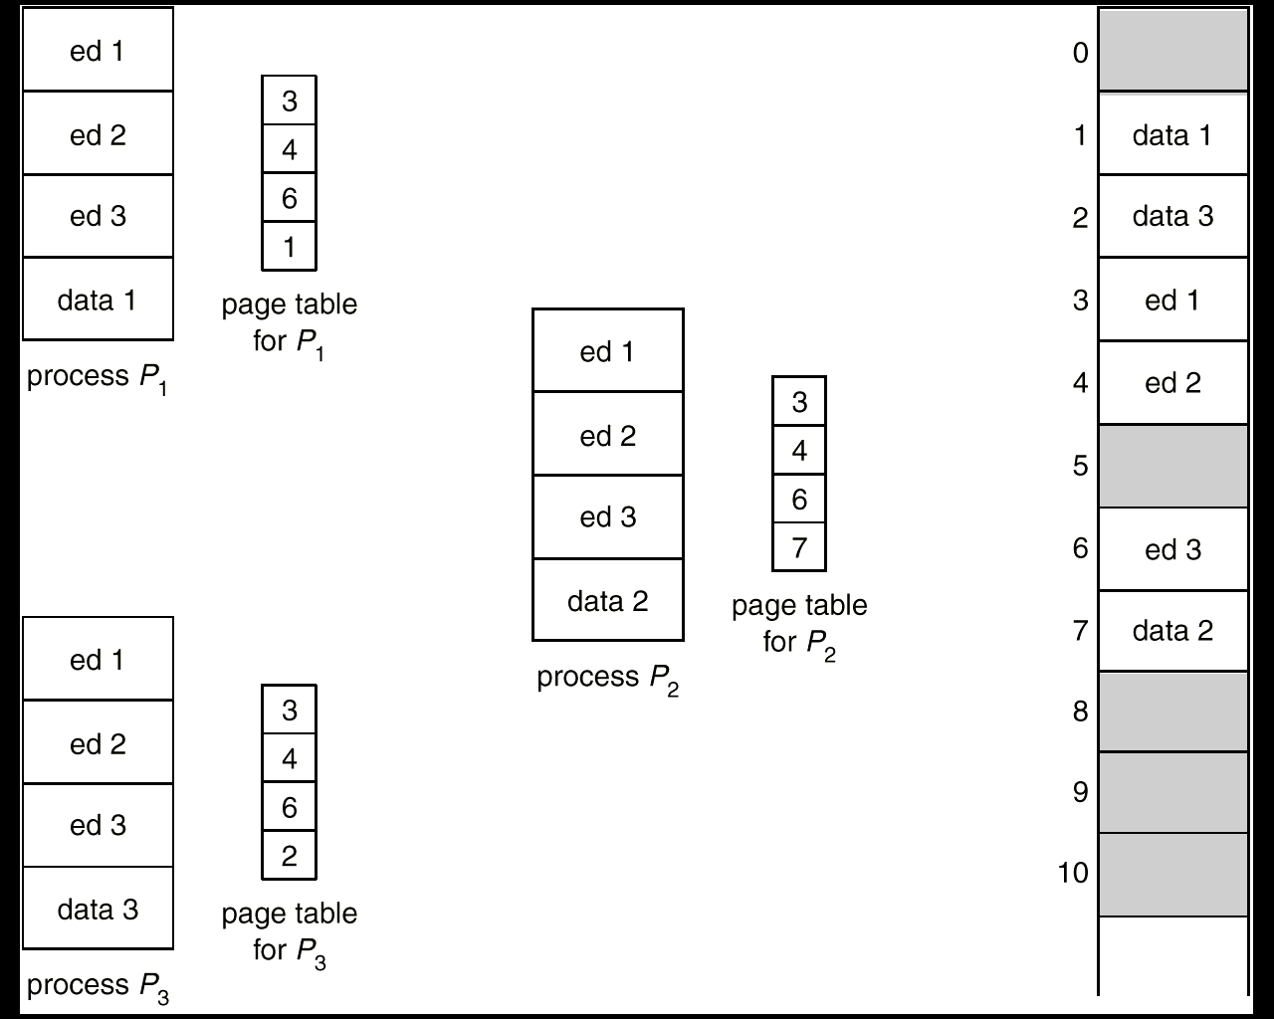
四、页的共享与保护
共享代码（数据）的实现方法
由各进程共享的一段代码（数据），要求各进程相应的页存入内存相同物理块中。

Slide 102
四、页的共享与保护
带来的问题
若共享数据与不共享数据划在同一块中，则：
有些不共享的数据也被共享，不易保密
计算共享数据的页内位移较困难
实现数据共享的最好方法---段式存储管理。
页的保护
页式存储管理系统提供了两种方式：
地址越界保护
在页表中设置保护位
（定义操作权限：只读，读写，执行等）

Slide 103
4.6 基本分段存储管理方式
分段存储管理方式的引入
分段系统的基本原理
共享与保护
段页式存储管理方式

Slide 104
分段存储管理方式的引入-满足用户要求
引入分段存储管理方式，主要是为了满足用户的一系列要求：
方便编程：按逻辑关系分为若干个段，每个段从0编址，并有名字和长度，访问的逻辑地址由段名和段内偏移量决定。
信息共享：共享是以信息为逻辑单位，页是存储信息的物理单位，段却是信息的逻辑单位。
信息保护：保护也是对信息的逻辑单位进行保护的。
动态链接：动态链接以段为单位。
动态增长：实际应用中，某些段（数据段）会不断增长，前面的存储管理方法均难以实现。

Slide 105
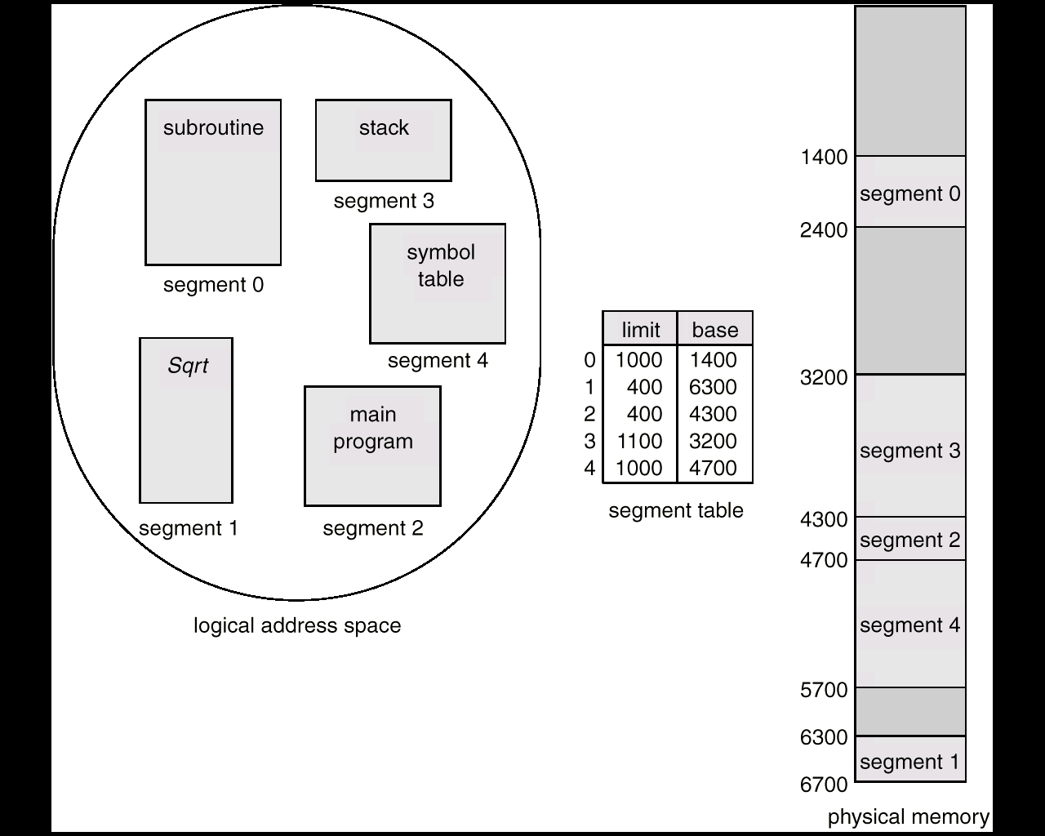
分段系统的基本原理
空间划分(分段)
将用户作业的逻辑地址空间划分成若干个大小不等的段（由用户根据逻辑信息的相对完整来划分）。各段有段名（常用段号代替），首地址为0

Slide 106
内存分配
在为作业分配内存时，以段为单位，分配一段连续的物理地址空间；段间不必连续。
注：1、整个作业的逻辑地址空间是二维的，其逻辑地址由段号和段内地址组成；物理地址空间是一维的。
2、需要CPU的硬件支持（地址变换机构）

Slide 107
分段系统的基本原理---段表
段号 | 段长 | 基址
0 | 30k | 40k
1 | 20k | 80k
2 | 15k | 120k
3 | 10k | 150k
记录了段与内存位置的对应关系
段表常保存在内存中
段表的基址及长度由段表寄存器给出
访问一个数据/指令需访问内存2次(段表一次,内存一次),所以也出现内存访问速度降低的问题。
二维的逻辑地址：
许多编译程序支持分段方式，自动根据源程序的情况产生若干个段
段表始址 | 段表长度
段号 | 段内地址

Slide 108
例：采用段式存储管理的系统中，若地址用24位表示，其中8位表示段号，则允许段的最大长度是（ ），一个作业最多可有（ ）个段。
A.2²⁴ B. 2¹⁶ C. 2⁸ D. 2³²

Slide 109
地址变换机构-实现逻辑地址向物理地址的变换
越界中断
段表寄存器
逻辑地址（2，3000）
段表始址 | 段表长度
≥
段号 | 段内地址
+
段号 | 段长 | 基址
0 | 30k | 40k
1 | 20k | 80k
2 | 15k | 120k
3 | 10k | 150k
+
物理地址
内存

Slide 110
例：
1、某段表的内容如下：
段号 段首址 段长度
0 120K 40K
1 760K 30K
2 480K 20K
3 370K 20K
一逻辑地址为（2,154），它对应的物理地址为多少？
解：逻辑地址为：
逻辑地址(2,154)的段号为2，查段表知其对应的物理地址为： 480K+154
段号 | 段内地址

Slide 111
2、在一个段式存储管理系统中，其段表为：
段号 内存起始地址 段长
0 210 500
1 2350 20
2 100 90
3 1350 590
4 1938 95
试求表中逻辑地址对应的物理地址是什么？
解：逻辑地址为：
逻辑地址 对应的物理地址为：210+430=640
逻辑地址 因为段内地址120>段长90，所以该段为非法段。
0 | 430
2 | 120
段号 | 段内地址
0 | 430
2 | 120

Slide 112
分页和分段的主要区别
 | 页式存储管理 | 段式存储管理
目的
信息单位
大小
内存分配单位
作业地址空间
优点
实现非连续分配,
解决碎片问题
更好满足用户需要
页（物理单位）
段（逻辑单位）
固定（由系统定）
不定（由用户程序定）
页
段
一维
二维
更好地实现数据共享与保护
段长可动态增长
便于动态链接
有效解决了碎片问题
有效提高内存的利用率
二者优点的结合----段页式存储管理

Slide 113
段的保护与共享
分段易于实现段的共享，即允许若干个进程共享一个或多个分段
段的共享，是通过不同作业段表中的项指向同一个段基址来实现。
几道作业共享的例行程序就可放在一个段中，只要让各道作业的共享部分有相同的基址/限长值。
对共享段的信息必须进行保护

Slide 114
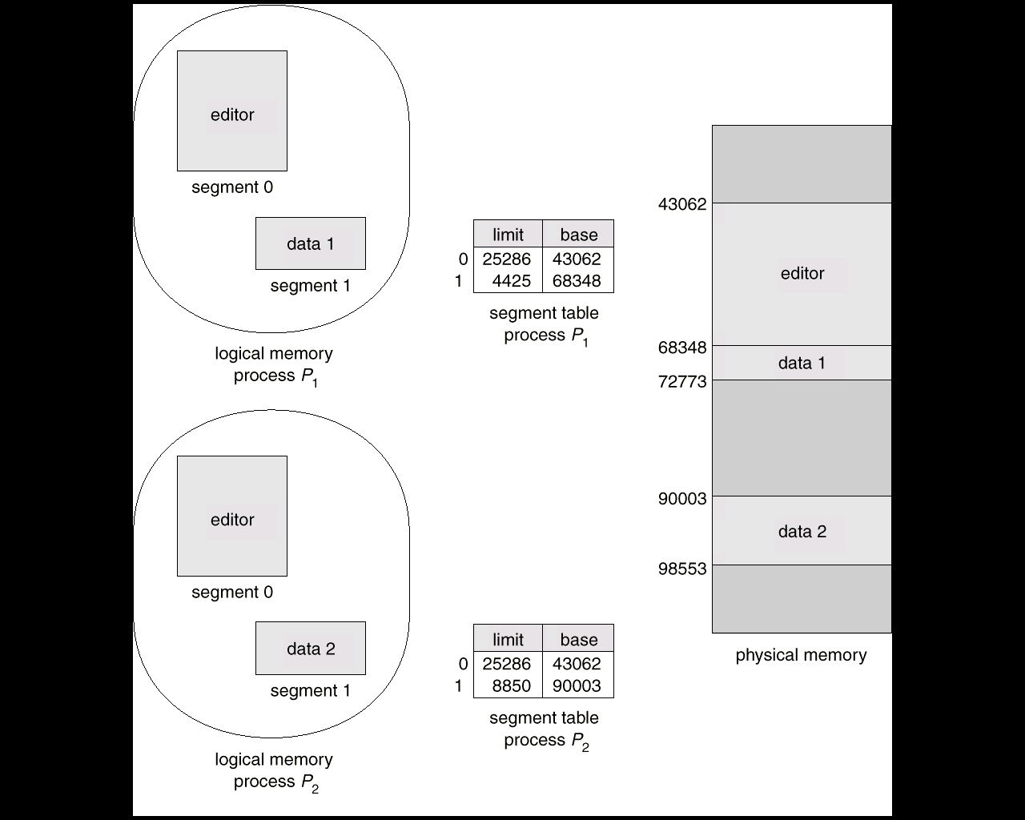
段的共享
共享代码/数据
editor
editor
editor

Slide 115
段页式存储管理---基本原理
段页式存储管理是分段和分页原理的结合，即先将用户程序分成若干个段（段式），并为每一个段赋一个段名，再把每个段分成若干个页（页式）。其地址结构由段号、段内页号、及页内位移三部分所组成。
主程序段
0
4k
8k
12k
16k
子程序段
数据段
用户程序
0
4k
8k
0
4k
8k
12k
段号 | 段内页号 | 页内位移

Slide 116
利用段表和页表实现地址映射
段表寄存器
段表始址 | 段表大小
页号 | 状态 | 存储块#
0 | 1
1 | 1
2 | 1
3 | 0
4 | 1
操作系统
段号 | 状态 | 页表大小 | 页表始址
0 | 1
1 | 1
2 | 1
3 | 0
4 | 1
段表
页表
内存

Slide 117
段页式系统中的地址变换机构
段表寄存器
段表始址 | 段表大小
段超长
逻辑地址
≥
段号s | 页号p | 页内地址
+
段 表
0
1
2
3
4
页 表
0
1
2
3 | b
4
物理地址
块号b | 块内地址
+
页表长度 页表始址

Slide 118
段页式系统中的地址变换
系统中设段表和页表,均存放于内存中.CPU访问一个指令或数据须访问内存三次。为提高执行速度可增设高速缓冲寄存器。
每个进程一张段表,每个段一张页表.
段表含段号,页表始址和页表长度.页表含页号和块号.
进行地址变换:
先用段号与段寄存器中的段长进行比较，若小于段长则利用段表始址和段号找出该段页表的始址,(否则越界中断)， 再用逻辑地址中的段内页号在页表中找到相应的块号，最后与页内位移形成物理地址。

